Slide 1
РОДИТЕЛЬСКОЕ СОБРАНИЕ
«Подготовка к проведению в 2022 - 2023 уч.г. государственной итоговой аттестации выпускников
11-х классов в формате ЕГЭ»
01 декабря 2022г

Slide 2
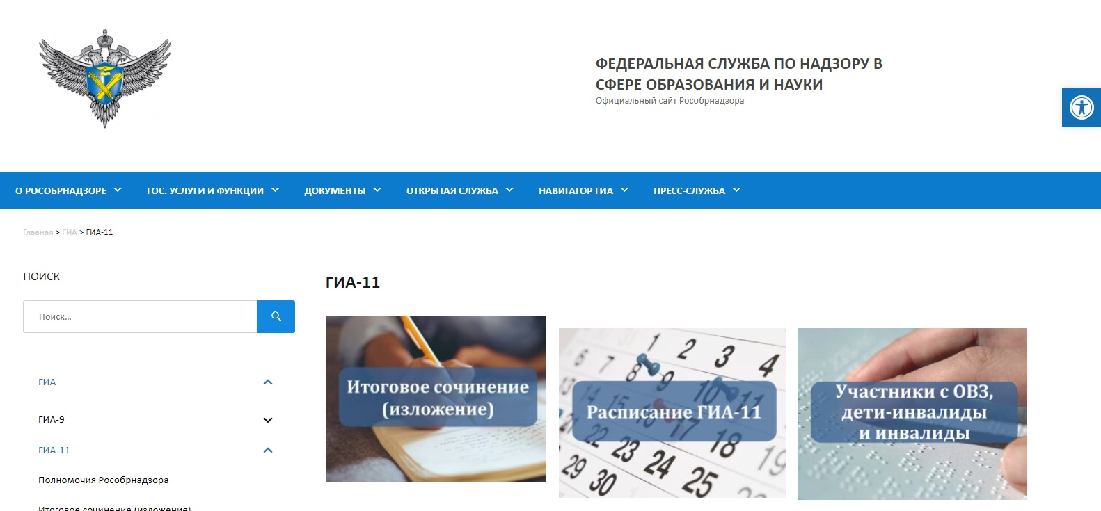
www.ege.edu.ru

Slide 3
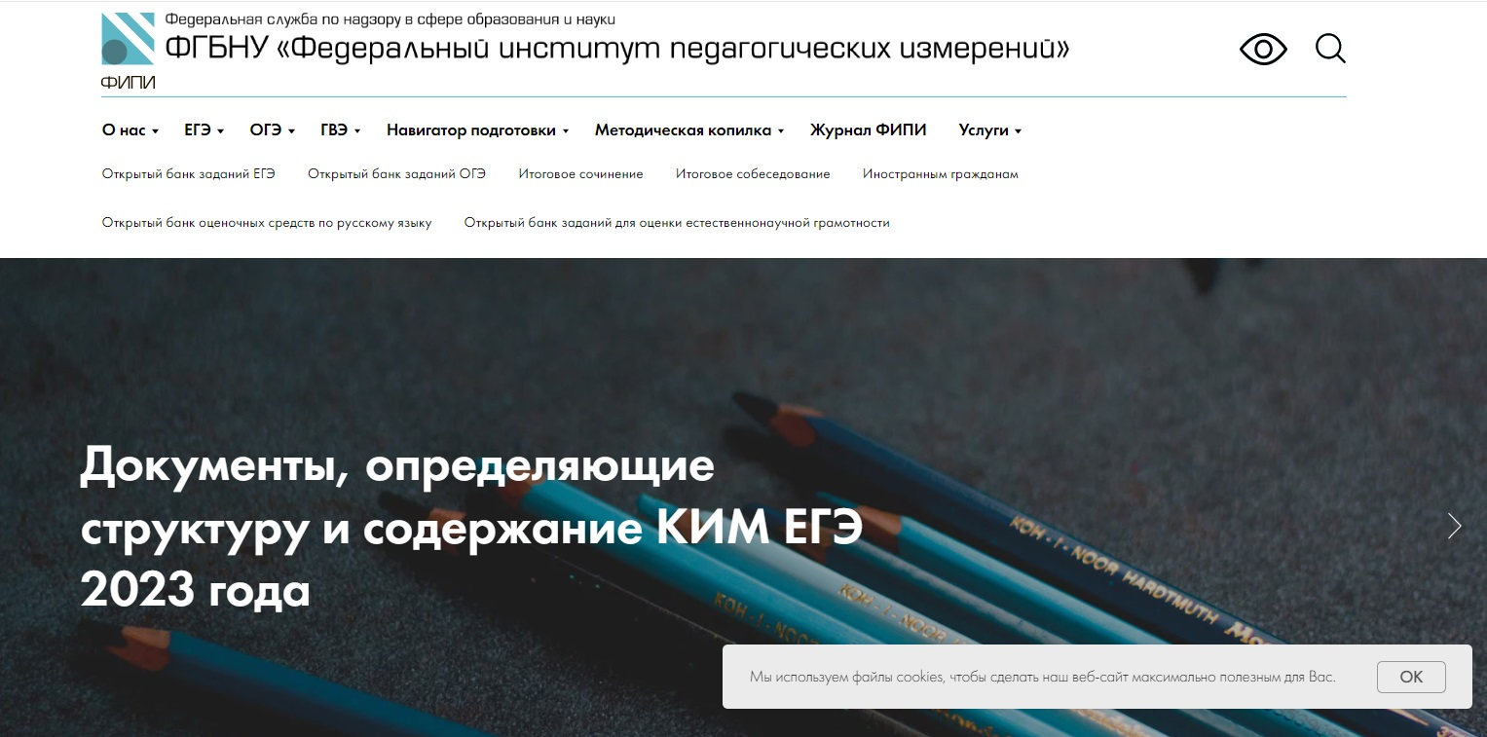
www.fipi.ru

Slide 4















ГОСУДАРСТВЕННАЯ ИТОГОВАЯ АТТЕСТАЦИЯ ВКЛЮЧАЕТ В СЕБЯ ЭКЗАМЕНЫ ПО СЛЕДУЮЩИМ УЧЕБНЫМ ПРЕДМЕТАМ
Обязательные экзамены
Экзамены по выбору обучающегося из числа учебных предметов

Slide 5
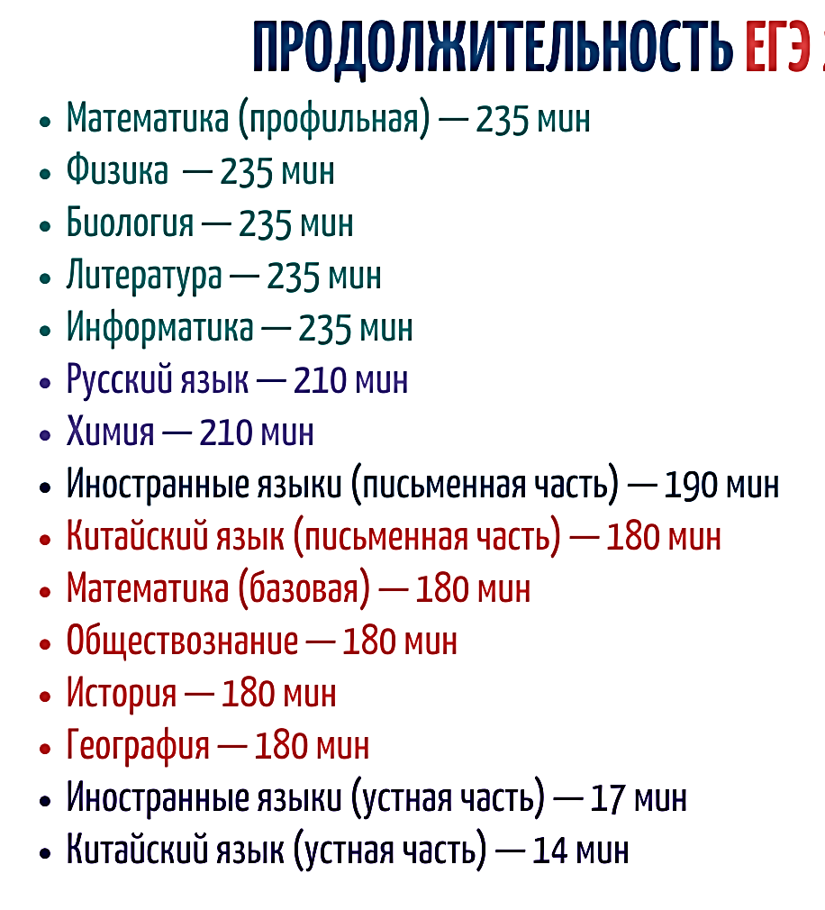

Slide 6
ДОПУСК К ГОСУДАРСТВЕННОМУ ЭКЗАМЕНУ
К ГИА-11 допускаются обучающиеся, не имеющие академической задолженности и в полном объеме выполнившие учебный план или индивидуальный учебный план (имеющие годовые отметки по всем учебным предметам учебного плана за XI класс не ниже удовлетворительных).
+
успешное написание итогового сочинения(получивщие ЗАЧЁТ)
+
Защитившие индивидуальный ПРОЕКТ
6
6

Slide 7
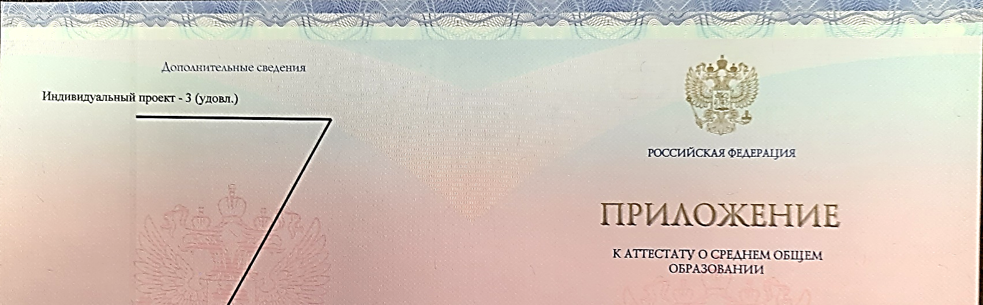
Индивидуальный проект
выполняет каждый выпускник 11 класса
1.Работа над проектом - октябрь-февраль 2022-2023 года;
2. Предзащита проекта –февраль-март 2023года;
2.Защита – март/апрель 2023 года;
3.Оценка за проект ставиться в аттестат

Slide 8
Правила выдачи аттестатов Аттестаты с отличием Необходимо набрать: – от 70 баллов по русскому языку; – от 70 баллов по математике профильного уровня или 5 баллов по математике базового уровня Аттестат об среднем общем образовании Ученик закончил изучать образовательную программу среднего общего образования и успешно прошел ГИА

Slide 9
До 1 февраля!!! Заявление на участие в ЕГЭ с указанием предметов, которые выпускник собирается сдавать, необходимо подать не позднее 23 января 2023 г.

Slide 10
Подготовка к проведению ГИА-11

Slide 11
ЛИЦА, ПРИВЛЕКАЕМЫЕ К ПРОВЕДЕНИЮ ГИА
Руководитель ППЭ Организаторы ППЭ Член ГЭК Руководитель ОО, в помещениях которых организован ППЭ Медицинские работники Технический специалист по работе с ПО, оказывающий информационно-техническую помощь руководителю и организаторам ППЭ, члену ГЭК Сотрудники, осуществляющие охрану правопорядка, и (или) сотрудники органов внутренних дел Специалист по проведению инструктажа и обеспечению лабораторных работ Эксперты, оценивающие выполнение лабораторных работ по химии Ассистенты

Slide 12
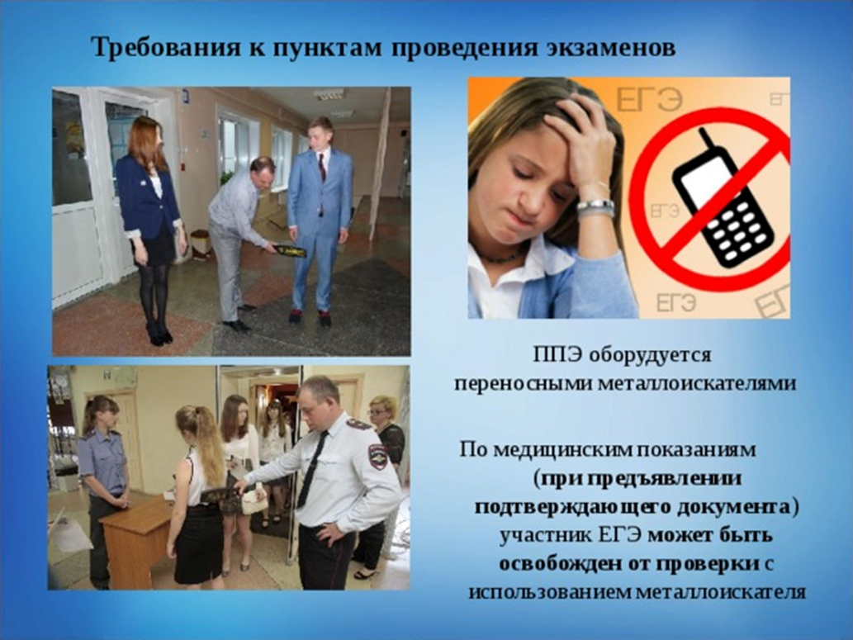

Slide 13
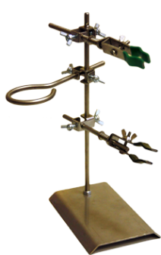



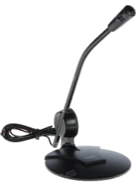
АУДИТОРИИ ППЭ, ВЫДЕЛЯЕМЫЕ ДЛЯ ПРОВЕДЕНИЯ ЭКЗАМЕНОВ, ОСНАЩАЮТСЯ
Оборудование для выполнения лабораторных работ
Компьютерная техника
Экзамен в форме ГВЭ (устная форма)
Средства цифровой аудиозаписи
Средства записи и воспроизведения аудиозаписи

Slide 14
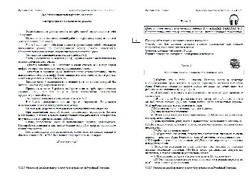

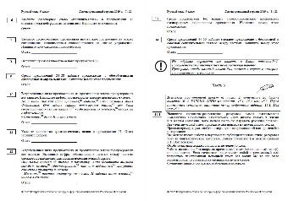
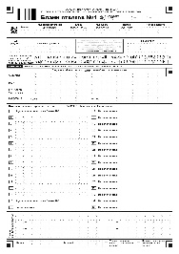










ВО ВРЕМЯ ЭКЗАМЕНА НА РАБОЧЕМ СТОЛЕ УЧАСТНИКА МОГУТ НАХОДИТЬСЯ
Паспорт РФ
Контрольные измерительные материалы
Бланки участника экзамена
Лекарства и питание
(при необходимости)
2 черных гелевых ручки
Листы бумаги для черновиков
непрограм-мируемый
непрограм-мируемый
непрограм-мируемый

Slide 15





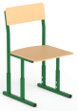


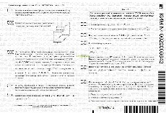
ВО ВРЕМЯ ПРОВЕДЕНИЯ ЭКЗАМЕНА В ППЭ ЗАПРЕЩАЕТСЯ
Иметь при себе средства связи, фото-, аудио- и видеоаппаратуру
Пользоваться заметками и справочными материалами
Разговаривать
между собой
Пересаживаться
При установлении фактов нарушения Порядка участником ГИА Председатель ГЭК принимает решение об аннулировании его результата ГИА по соответствующему учебному предмету
Обмениваться
материалами и предметами
Выносить из аудитории материалы
Переписывать задания КИМ

Slide 16
Проект расписание
ЕГЭ – 2023 (ДОСРОЧНЫЙ период)
20 марта
География, Литература
23 марта
Русский язык
27 марта
Математика (Б и П)
30 марта
Биология, Иностранный язык,
Физика
3 апреля
Иностранные языки (раздел «Говорение»)
6 апреля
Информатика,
Обществознание
10 апреля
История, Химия
12 апреля-резерв
Информатика, Ин.яз, Химия,История, География
17 апреля-резерв
Русский язык
14 апреля-резерв
Литература, Ин.яз, Физика, Обществознание, Биология
19 апреля-резерв
Математика (Б и П)

Slide 17
Проект расписание
ЕГЭ – 2023 (ОСНОВНОЙ)
26 мая
География, Литература, Химия
29 мая
Русский язык
1 июня
Математика
5 июня
История, Физика
8 июня
Обществознание
13 июня
Биология, Иностранные языки
16 и 17 июня
Иностранные языки (раздел «Говорение»)
19 и 20 июня
Информатика

Slide 18
Минимальный балл
Для поступления в ВУЗы: Русский язык – 40 Математика (профиль) – 39 Литература – 40 (32) Иностранные языки – 30 (22) Информатика – 44 (40) История – 35 (32) Обществознание – 45 (42) География – 40 (37) Физика – 39 (36) Биология – 39 (36) Химия – 39 (36) Для получения аттестата: Русский язык – 36 Математика (профиль) – 27 Математика (база) – «3»

Slide 19
Выбор ЕГЭ-2023 в УОР№1

Slide 20
Апелляция
Если выпускник текущего года получает результат ниже минимального количества баллов по одному из обязательных предметов (русский язык или математика), то он может пересдать этот экзамен в этом же году в резервные дни (июнь, сентябрь). Если участник ЕГЭ (все категории) не получает минимального количества баллов ЕГЭ по выборным предметам, пересдача ЕГЭ для таких участников ЕГЭ предусмотрена только через год. Срок действия результатов - 4 года, следующих за годом получения таких результатов. Лица, которые нарушили порядок сдачи ЕГЭ и были удалены, отстраняются от сдачи ЕГЭ на 2 года.

Slide 21
Апелляция Апелляция о нарушении установленного порядка проведения ЕГЭ подается в день экзамена после сдачи бланков ЕГЭ не выходя из ППЭ (результаты ЕГЭ аннулируются) Апелляция о несогласии с результатами ЕГЭ подается в течение 2 рабочих дней после официального объявления индивидуальных результатов экзамена и ознакомления с ними участника ЕГЭ.

Slide 22
Апелляция По результатам рассмотрения апелляции количество выставленных баллов может быть изменено как в сторону увеличения, так и в сторону уменьшения. Экзаменационная работа перепроверяется полностью, а не отдельная ее часть. Черновики, использованные на экзамене, в качестве материалов апелляции не рассматриваются.

Slide 23
Итоговое сочинение

Slide 24
Итоговое сочинение (изложение) как условие допуска к государственной итоговой аттестации по образовательным программам среднего общего образования (далее – ГИА) проводится для обучающихся XI классов

Slide 25
Нормативно-правовая база
Приказ Министерства просвещения РФ
от 07.11.2018 № 190/1512
«Об утверждении порядка проведения государственной итоговой аттестации по образовательным программам среднего общего образования»
Распоряжением Комитета по образованию
от 10.11.2022 №2211-р
«О проведении итогового сочинения (изложения) в Санкт-Петербурге в 2022-2023 учебном году»
Распоряжением Комитета по образованию
от 10.11.2021 №3042-р
«Об утверждении Порядка проведении итогового
сочинения (изложения) в Санкт-Петербурге»

Slide 26
Срок действия результатов итогового сочинения
Итоговое сочинение (изложение)
как допуск к ГИА – бессрочно.
Результат итогового сочинения в случае представления его при приеме на обучение
по программам бакалавриата и программам специалитета действителен 4 года, следующих за годом получения такого результата.

Slide 27
Сроки и продолжительность выполнения итогового сочинения (изложения)
Продолжительность составляет
3 часа 55 минут
В 2022 – 2023 уч. г. итоговое сочинение проводится:
7 декабря 2022 года
1 февраля 2023 года
3 мая 2023 года.

Slide 28
Порядок проведения итогового сочинения (изложения)
Место проведение итогового сочинения (изложения) – УОР№1
Вход начинается с 09.00
Итоговое сочинение (изложение) начинается в 10.00

Slide 29
Повторный допуск к сдаче итогового сочинения (изложения)
Повторно допускаются к написанию итогового сочинения (изложения) в сроки, установленные расписанием проведения итогового сочинения (изложения):
обучающиеся, получившие по итоговому сочинению (изложению) неудовлетворительный результат («незачет»);
обучающиеся и лица, не явившиеся на итоговое сочинение (изложение) по уважительным причинам (болезнь или иные обстоятельства, подтвержденные документально);
обучающиеся, лица, перечисленные, не завершившие сдачу итогового сочинения (изложения) по уважительным причинам (болезнь или иные обстоятельства, подтвержденные документально).

Slide 30
Разделы и подразделы
1 Духовно-нравственные ориентиры в жизни человека
Внутренний мир человека и его личностные качества.
Отношение человека к другому человеку (окружению), нравственные идеалы и выбор между добром и злом.
Познание человеком самого себя.
Свобода человека и ее ограничения.
2. Семья, общество, Отечество в жизни человека
Семья, род; семейные ценности и традиции.
Человек и общество.
Родина, государство, гражданская позиция человека.
3. Природа и культура в жизни человека
Природа и человек.
Наука и человек.
Искусство и человек.

Slide 31
Раздел 1. Духовно-нравственные ориентиры в жизни человека
Темы
связаны с вопросами, которые человек задаёт себе сам, в том числе в ситуации нравственного выбора;
нацеливают на рассуждение о нравственных идеалах и моральных нормах, сиюминутном и вечном, добре и зле, о свободе и ответственности;
касаются размышлений о смысле жизни, гуманном и антигуманном поступках, их мотивах, причинах внутреннего разлада и об угрызениях совести;
позволяют задуматься об образе жизни человека, о выборе им жизненного пути, значимой цели и средствах её достижения, любви и дружбе;
побуждают к самоанализу, осмыслению опыта других людей (или поступков литературных героев), стремящихся понять себя.

Slide 32
Раздел 2. Семья, общество,
Отечество в жизни человека
Темы
связаны со взглядом на человека как представителя семьи, социума, народа, поколения, эпохи;
нацеливают на размышление о семейных и общественных ценностях, традициях и обычаях, межличностных отношениях и влиянии среды на человека;
касаются вопросов исторического времени, гражданских идеалов, важности сохранения исторической памяти, роли личности в истории;
позволяют задуматься о славе и бесславии, личном и общественном, своём вкладе в общественный прогресс;
побуждают рассуждать об образовании и о воспитании, споре поколений и об общественном благополучии, о народном подвиге и направлениях развития общества себя.

Slide 33
Раздел 3. Природа и культура в жизни человека
Темы
связаны с философскими, социальными, этическими, эстетическими проблемами, вопросами экологии;
нацеливают на рассуждение об искусстве и науке, о феномене таланта, ценности художественного творчества и научного поиска, о собственных предпочтениях или интересах в области искусства и науки;
касаются миссии художника и ответственности человека науки, значения великих творений искусства и научных открытий (в том числе в связи с юбилейными датами);
позволяют осмысливать роль культуры в жизни человека, важность исторической памяти, сохранения традиционных ценностей;
побуждают задуматься о взаимодействии человека и природы, направлениях развития культуры, влиянии искусства и новых технологий на человека

Slide 34
Критерии оценивания
Требование 1 – Объём итогового сочинения –
не менее 350 слов
Требование 2 – самостоятельность написания итогового сочинения
Критерий 1 – Соответствие теме (ориентация на тему,
а не направление!)
Критерий 2 - Аргументация. Привлечение литературного материала (достаточно 1 литературного источника, многообразие жанрово-стилевой принадлежности текстов)
Критерий 3 – Композиция и логика рассуждения
Критерий 4 – Качество письменной речи
Критерий 5 – Грамотность

Slide 35
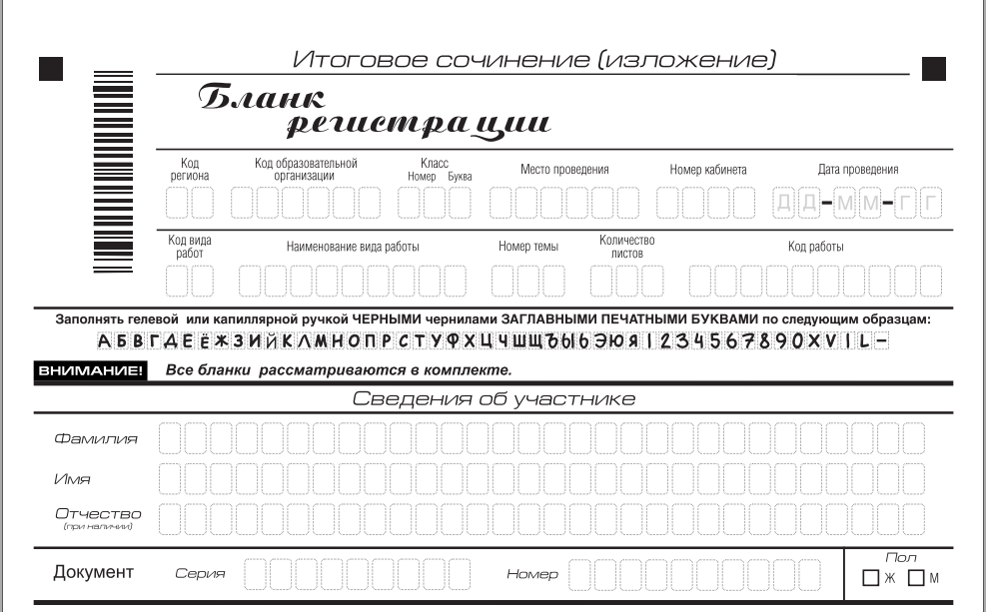

Slide 36
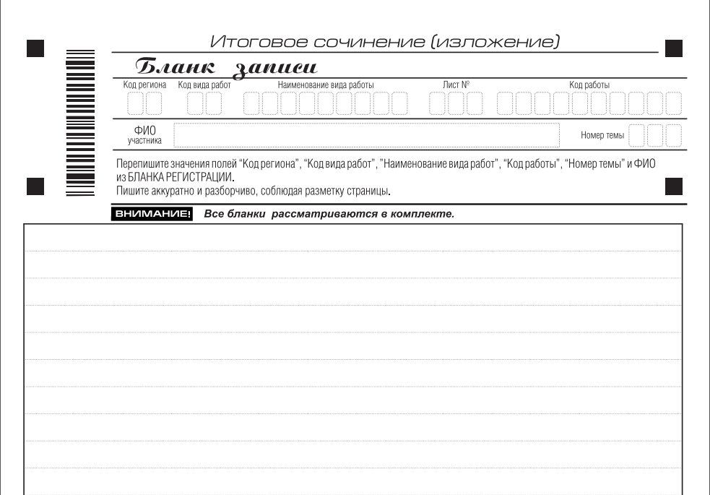

Slide 37
Спасибо
за внимание!

